Slide 1
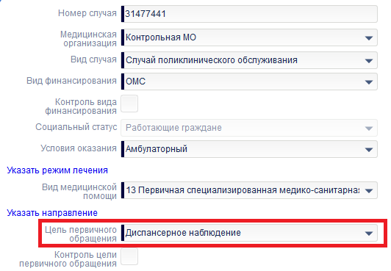
Возможные виды случаев
Подозрение на злокачественное новообразование
Лечение онкологического заболевания
Диспансерное наблюдение

Slide 2
Подозрение на злокачественное новообразование
Добавляется дополнительная услуга – «OnkoDs Подозрение на злокачественное новообразование»

Slide 3
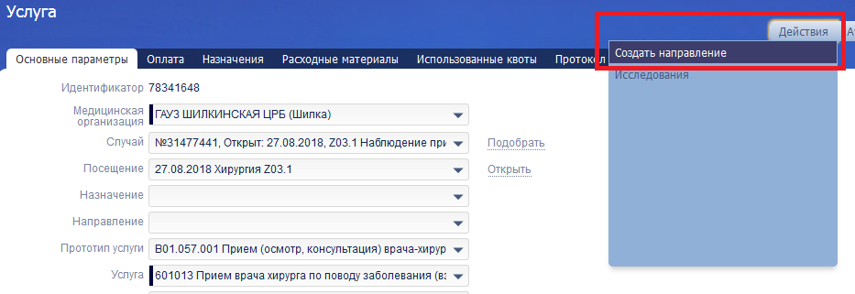
С формы расширенного редактирования услуги создается направление на консультацию онколога, либо на дополнительные обследования

Slide 4
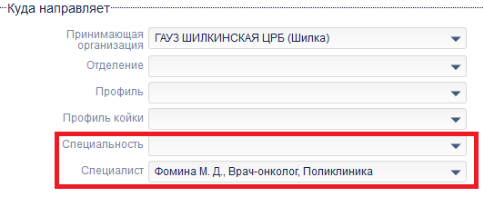
Используемые виды направлений:
Направление на консультацию.
Обязательно заполняется:
- либо поле «Специальность» - Онкология
- либо поле «Специалист» – врач-онколог, к которому пациент направляется

Slide 5
Направление на патоморфологическое исследование
Направление на лабораторную диагностику
Направление на инструментальную диагностику
Направление на лучевую диагностику
Направление на дорогостоящие методы лучевой диагностики (КТ, МРТ, ангиография)
При направлении на все виды диагностики, обязательно необходимо указать услуги, на которые пациент направляется

Slide 6
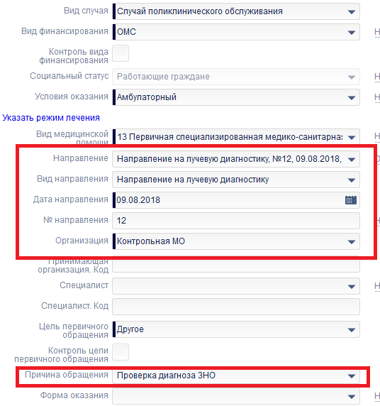
При оформлении случая по проверке подозрения на ЗНО, в параметрах случая необходимо указать направление, на основе которого проводится обследование или прием онколога.
В поле «Причина обращения» указывается значение «Проверка диагноза ЗНО»

Slide 7
Случаи лечения онкологических заболеваний
При создании случая лечения ЗНО в поле «Причина обращения» необходимо указать повод:
Рецидив
Прогрессирование
Другой.

Slide 8
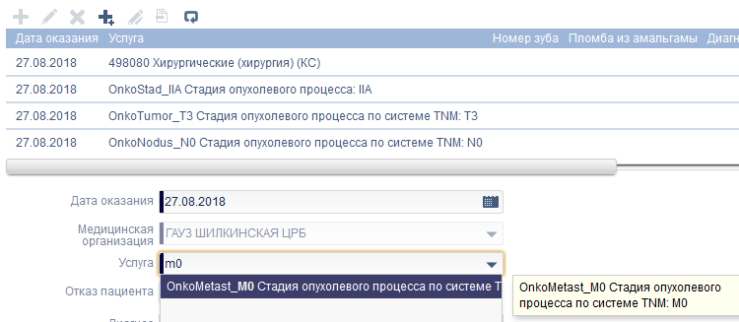
Информация о заболевании
стадия заболевания. Код услуги: OnkoStad_ + код стадии
значение Tumor. Код услуги OnkoTumor_ + код значения Tumor
значение Nodus. Код услуги OnkoNodus_ + код значения Nodus
значение Metastasis. Код услуги OnkoNodus_ + код значения Metastasis

Slide 9
При выявлении отдаленных метастазов добавляется услуга
«OnkoMTSTZ Выявлены отдаленные метастазы»

Slide 10
Диагностические исследования: гистология
В наименовании услуг по гистологии выводится наименование гистологического признака и результат диагностики.
Код услуги начинается с OnkoGist.
Пример: «OnkoGist_4 ГИСТОЛОГИЯ: Гистологический тип клеток. РЕЗУЛЬТАТ: Несветлоклеточный»

Slide 11
Диагностические исследования: маркер
В наименовании услуг выводится наименование маркера и результат диагностики.
Код услуги начинается с OnkoMark.
Пример: «OnkoMark_1 МАРКЁР: Уровень экспрессии белка HER2. РЕЗУЛЬТАТ: Гиперэкспрессия белка HER2»

Slide 12
Информация о проводимом лечении
1. Хирургическое лечение.
Код услуг начинается с OnkoTip_1.
В наименовании услуг отображается тип хирургического лечения
Пример: «OnkoTip_11 Хирургическое лечение Первичной опухоли, в том числе с удалением регионарных лимфатических узлов»

Slide 13
2. Лекарственная противоопухолевая терапия.
Код услуг начинается с OnkoTip_2
В наименовании услуг отображается линия и цикл лекарственной терапии
Пример: «OnkoTip_211 Лекарственная противоопухолевая терапия/Первая линия/Первый цикл линии»

Slide 14
3. Лучевая терапия
Код услуг начинается с OnkoTip_3
В наименовании услуг отображается тип лучевой терапии
Пример: «OnkoTip_32 Лучевая терапия Метастазов»

Slide 15
4. Химиолучевая терапия
Код услуг начинается с OnkoTip_4
В наименовании услуг отображается тип лучевой терапии
Пример: «OnkoTip_43 Химиолучевая терапия Симптоматическая»

Slide 16
5. Неспецифическое лечение
Используется услуга «OnkoTip_5 Неспецифическое лечение (осложнения противоопухолевой терапии, установка/замена порт системы (катетера))»

Slide 17
Указание суммарной очаговой дозы при лучевой терапии и химиолучевой терапии
на форме расширенного редактирования
услуги нажимаем кнопку «Результаты»
в поле «Тип» выбираем вариант «OnkoSod Суммарная очаговая доза обязательна для заполнения при проведении лучевой или химиолучевой терапии».
в поле «Значение» указываем значение дозы

Slide 18
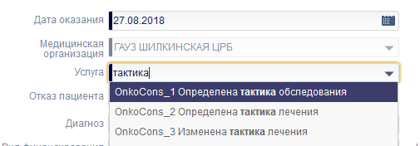
При проведении консилиума с целью определения тактики обследования или лечения, добавляется соответствующая услуга:
OnkoCons_1 Определена тактика обследования
OnkoCons_2 Определена тактика лечения
OnkoCons_3 Изменена тактика лечения

Slide 19
При наличии у пациента противопоказания к какому-либо виду лечения (хирургическое лечение, химиотерапевтическое лечение, лучевая терапия), данная информация указывается в карту пациента в раздел «Особые случаи».

Slide 20
Если пациентом осуществляется отказ от какого-либо вида лечения (хирургическое лечение, химиотерапевтическое лечение, лучевая терапия), то данная информация указывается в карте пациента в разделе «Соглашения».

